Slide 1
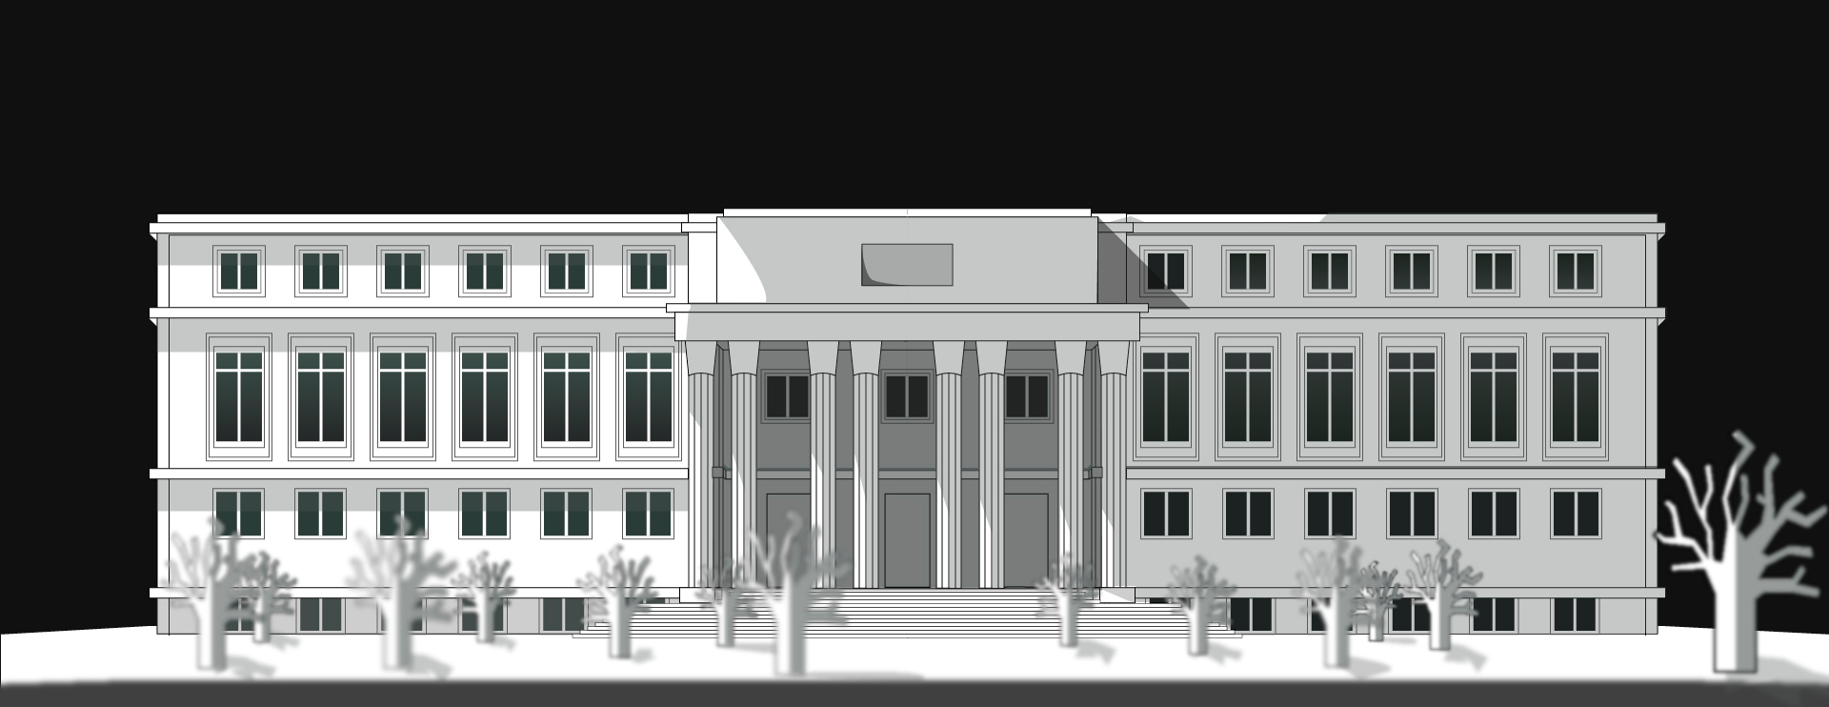

Bank Robbery
Barsanti Nicola
Tumminelli Gianluca
Formal Methods For Secure Systems

Slide 2


Attacchi considerati
Attacco Fisico
Alto rischio di individuazione
Alto guadagno
Basso tempo e costo di esecuzione
Richiede una pianificazione per essere eseguito
Attacco Informatico
Basso rischio di individuazione
Basso guadagno
Alti tempi e costi di esecuzione
Può essere effettuato direttamente alla banca o ai suoi dipendenti e clienti

Slide 3
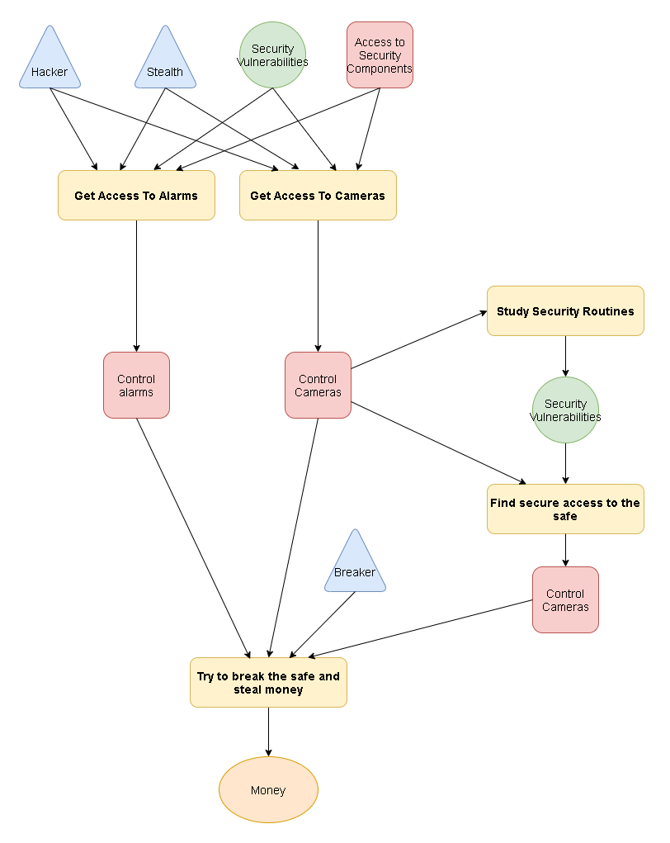
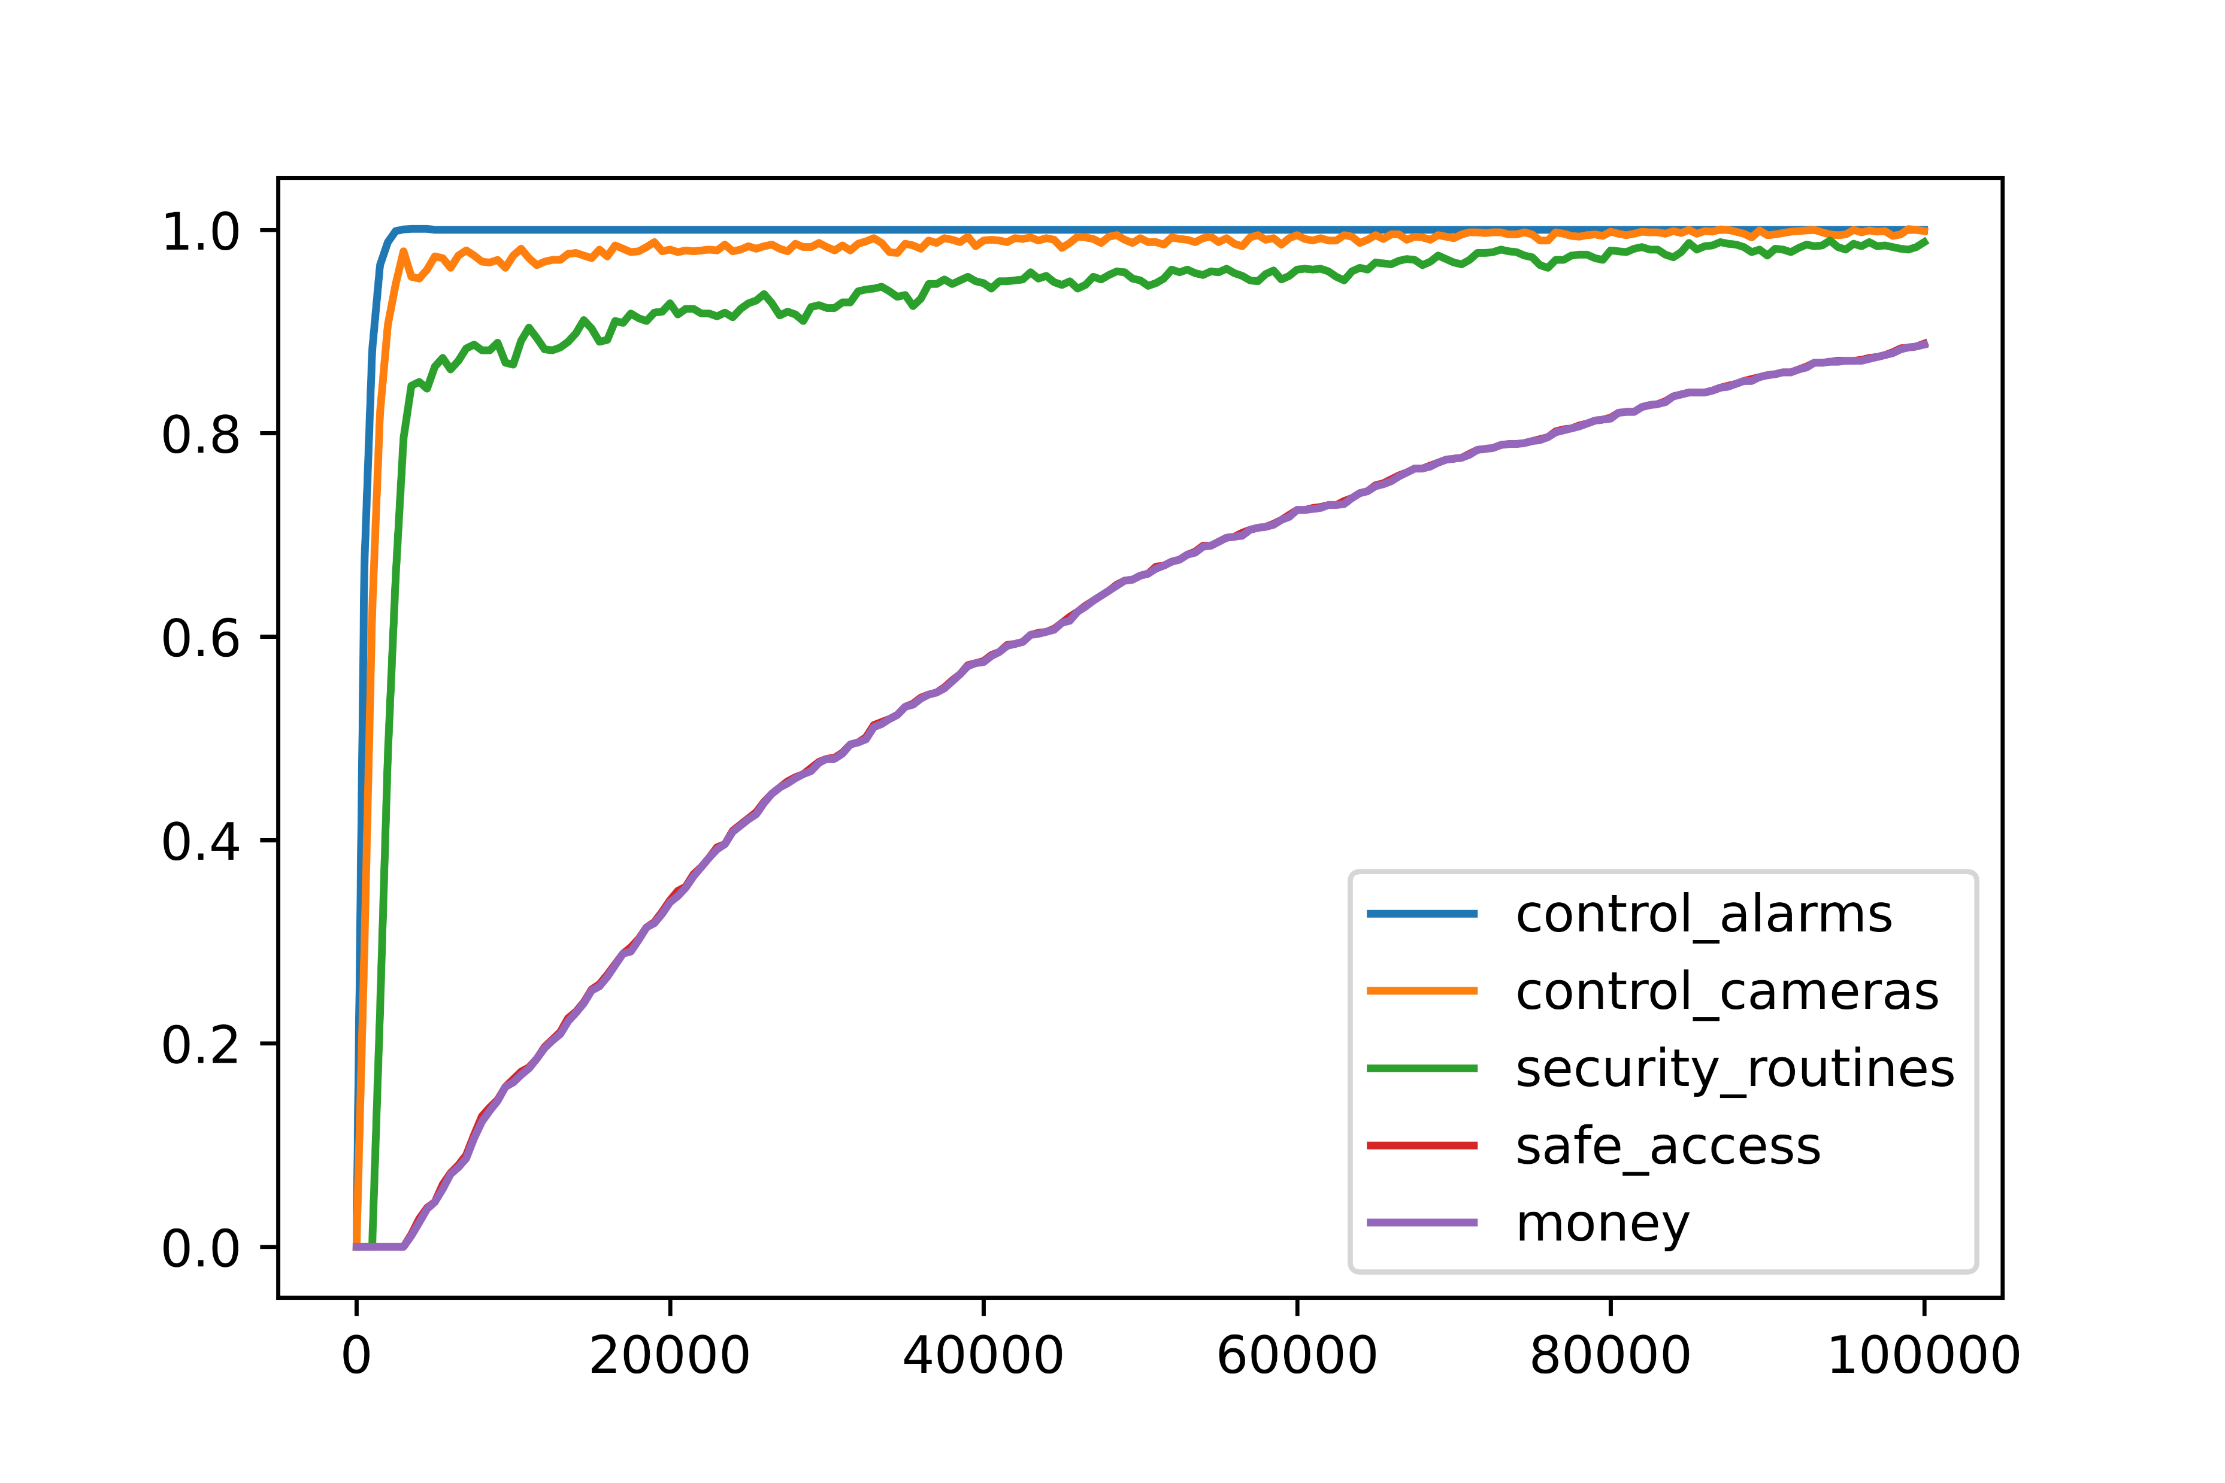
Attacco Fisico
Il seguente attacco rappresenta una rapina effettuata da un team di rapinatori di alto livello.
Money rimane a 0 fino a 3500m
Le telecamere e gli allarmi è fondamentale verificarli periodicamente

Slide 4
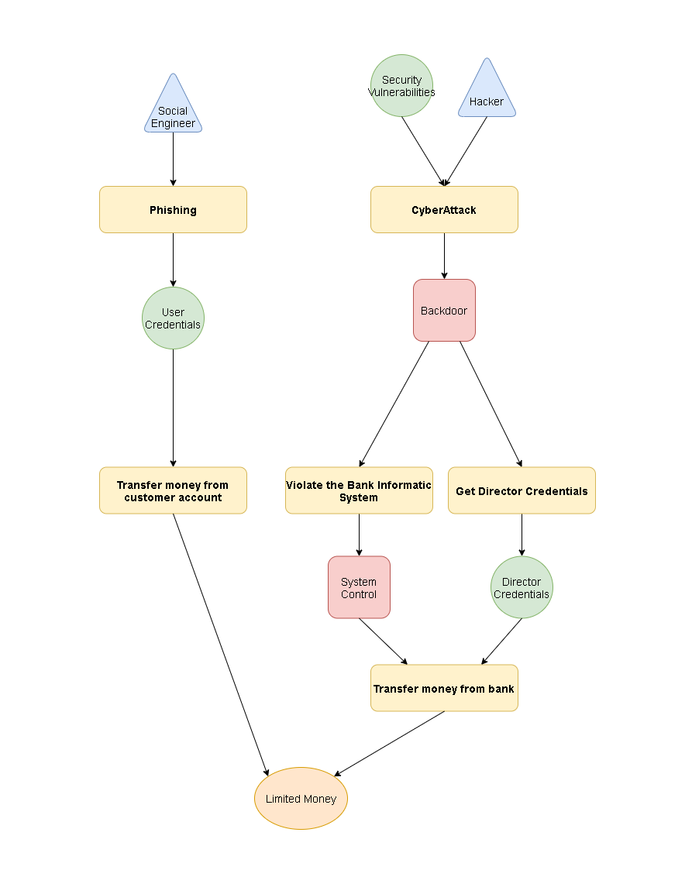
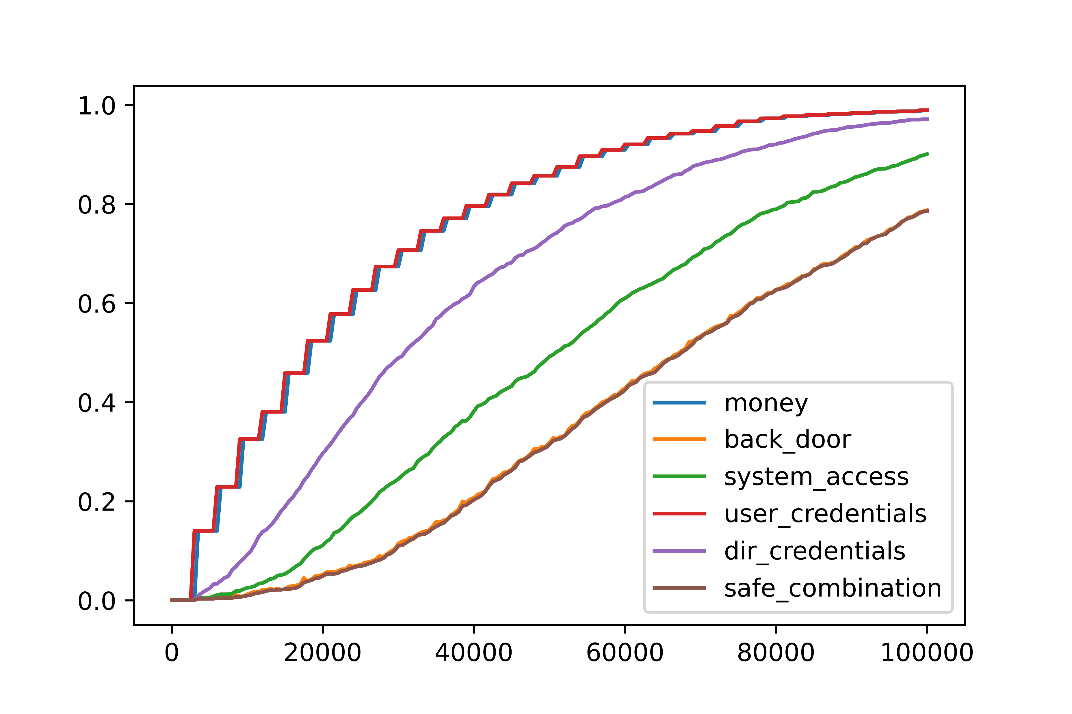
Attacco Informatico
I seguenti attacchi rappresentano le varie possibilità disponibili a degli hacker esperti
Il furto di credenziali risultano gli attacchi più eseguiti
Verificare la presenza di backdoor nel sistema può ridurre sensibilmente la vulnerabilità del sistema
I clienti devono essere tutelati da attacchi di phishing

Slide 5
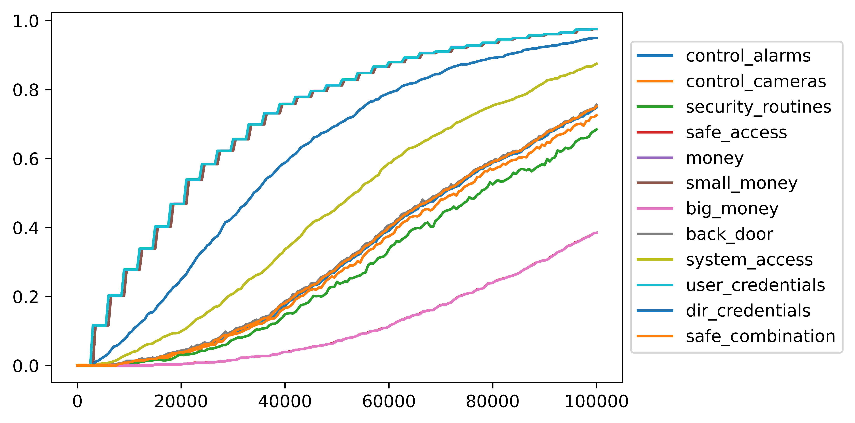
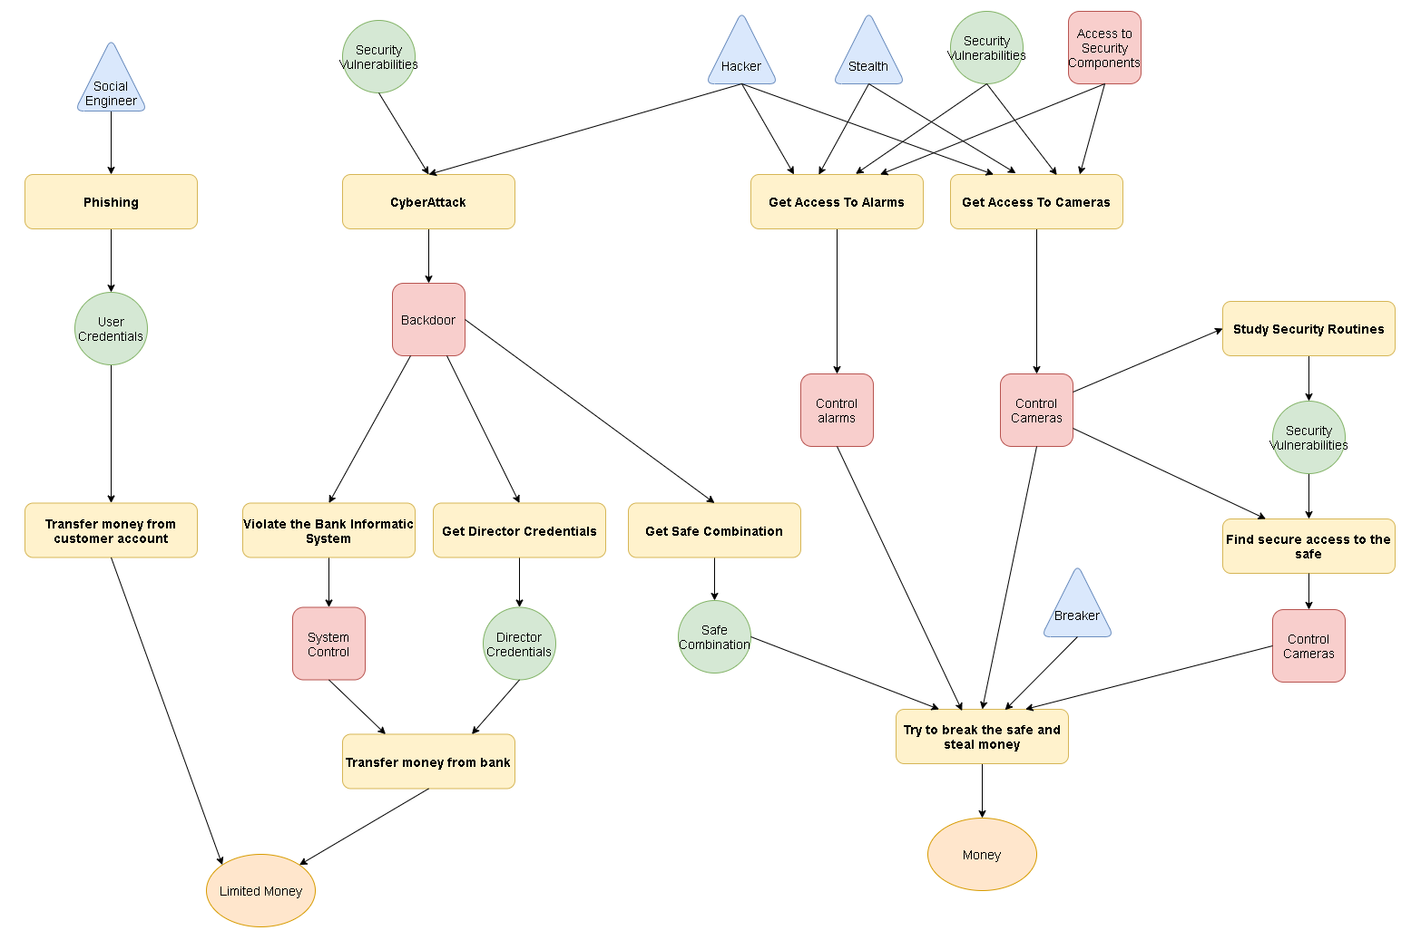
Conclusioni
Per concludere abbiamo effettuare una simulazione generica per visualizzare quali gli attacchi più probabili per una banca e definire quindi quali sono gli elementi in cui essa deve focalizzarsi per aumentare la sua sicurezza
Attacchi meno remunerativi ma più sicuri sono preferiti dagli attaccanti
Il problema principale di una banca è il furto di credenziali degli utenti
La possibilità di interazione tra gli attacchi fisico e informatico rende più vulnerabile la banca

